Slide 1
Scuola Primaria “A.Mantegna “ – Padova -
Classe 5^ C – 2012/2013 -
I
Quadrilateri
A cura di Luisa Martin

Slide 2
INDICE
Classificazione dei quadrilateri
Proprietà
Parallelogramma
Rettangolo
Trapezio
Quadrato
Rombo
A cura di Luisa Martin

Slide 3
I QUADRILATERI sono i poligoni con quattro lati e quattro angoli
CONCAVI
CONVESSI
Non trapezi
Trapezi
Parallelogrammi
Rettangoli
Quadrati
Rombi
A cura di Luisa Martin

Slide 4
Un POLIGONO si dice CONCAVO quando... il prolungamento di almeno un suo lato cade all’interno del poligono stesso
Un POLIGONO si dice CONVESSO quando... tutti i prolungamenti dei suoi lati cadono all’esterno de poligono stesso
I
G
D
A
B
E
F
Un quadrilatero è concavo se i prolungamenti dei lati sono interni
C
A cura di Luisa Martin

Slide 5
QUADRILATERI CONVESSI
Trapezi
Non trapezi
Parallelogrammi
Rettangoli
Rombi
Quadrati
A cura di Luisa Martin

Slide 6
I NON TRAPEZI non hanno lati paralleli
I TRAPEZI : hanno almeno due lati paralleli
I PARALLELOGRAMMI hanno i lati paralleli a due a due
I RETTANGOLI hanno quattro angoli di 90°
I ROMBI hanno quattro lati congruenti
I QUADRATI hanno quattro angoli di 90° e quattro lati congruenti
A cura di Luisa Martin

Slide 7
Proprietà dei quadrilateri
A cura di Luisa Martin

Slide 8
LATI
AB = a
BC = b
CD = c
CD = d
Sono i segmenti che contornano la superficie della figura.
A cura di Luisa Martin

Slide 9
LATI CONSECUTIVI
Si dicono CONSECUTIVI due LATI che hanno un Vertice in comune
A cura di Luisa Martin

Slide 10
LATI OPPOSTI
Si dicono OPPOSTI due LATI che non hanno alcun Vertice in comune
A cura di Luisa Martin

Slide 11
VERTICI
A
B
C
D
Sono i punti di incontro di due lati consecutivi
A cura di Luisa Martin

Slide 12
VERTICI OPPOSTI
A cura di Luisa Martin

Slide 13
VERTICI CONSECUTIVI
A cura di Luisa Martin

Slide 14
DIAGONALI
AC = d₂
BD = d₁
Sono Segmenti che hanno per estremi due vertici opposti
A cura di Luisa Martin

Slide 15
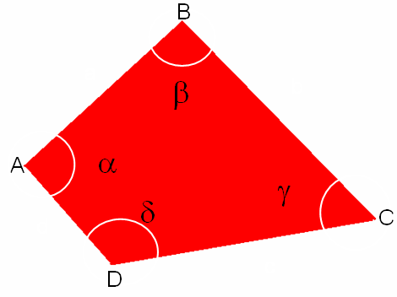
ANGOLI INTERNI
A cura di Luisa Martin

Slide 16
SOMMA degli ANGOLI INTERNI
La somma degli angoli interni di un quadrilatero è sempre 360°
A cura di Luisa Martin

Slide 17
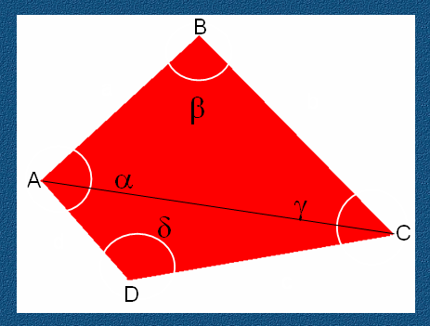
Dimostrazione:
Poiché
1-la somma degli angoli interni di un triangolo è sempre 180°
2-la diagonale divide il quadrilatero in due triangoli
un quadrilatero si può dividere con la diagonale in due triangoli
Segue che
La somma degli angoli interni di un quadrilatero è 360°
_{180°}
_{180°}
A cura di Luisa Martin

Slide 18
il
Rettangolo
A cura di Luisa Martin

Slide 19
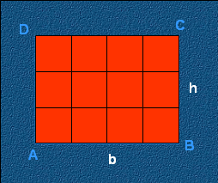
Il RETTANGOLO area
AB = b = base
BC = h = altezza
A = b x h
1 cm²
Esempio:
b = 4cm
h = 3cm
A = b x h = 4cm x 3cm = 12 cm²
A cura di Luisa Martin

Slide 20
RETTANGOLO perimetro
h
b
Semiperimetro
Semiperimetro= b + h
Perimetro
P = ( b + h ) x 2 oppure P = ( b x 2 ) + ( h x 2 ) oppure P= b + h + b + h
A cura di Luisa Martin

Slide 21
Il
Quadrato
A cura di Luisa Martin

Slide 22
QUADRATO
1 cm²
Il quadrato è un rettangolo che ha la base congruente con l’altezza che indichiamo con l (lato del quadrato)
D
C
l
A = l x l = l²
A
l
B
P = l x 4
A cura di Luisa Martin

Slide 23
Il
rombo
A cura di Luisa Martin

Slide 24
ROMBO
D
AB = BC = CD = DA = l (lato)
AC = d_{m} (diagonale minore)
AC = d_{M} (diagonale maggiore)
l
l
dM
dm
A
C
d_{m} x d_{M}
A =
l
l
2
B
P = l x 4
A cura di Luisa Martin

Slide 25
ROMBO dimostrazione area
L’area del rombo è la metà dell’area di un rettangolo che ha per base e per altezza rispettivamente la diagonale minore e la diagonale maggiore del rombo
A cura di Luisa Martin

Slide 26
Il
Parallelogramma
A cura di Luisa Martin

Slide 27
Il PARALLELOGRAMMA
AB = b = base
DH = h = altezza
AD = BC = l
D
C
l
h
Area = A
A = b x h
A
b
B
H
Semiperimetro
P = b + l
Perimetro
P= ( b + l ) x 2
A cura di Luisa Martin

Slide 28
PARALLELOGRAMMA: dimostrazione area
L’area del parallelogramma è uguale dell’area di un rettangolo che ha per base e per altezza, la base e l’altezza del parallelogramma
A cura di Luisa Martin

Slide 29
Il
Trapezio
A cura di Luisa Martin

Slide 30
TRAPEZI: classificazione
bm
bm
Trapezio
rettangolo
l
Trapezio
isoscele
h
h
l
l
h
bM
bM
bm
l = lato obliquo
bm = base minore
bM= base maggiore
h = altezza
Trapezio
scaleno
l₁
l₂
h
bM
A cura di Luisa Martin

Slide 31
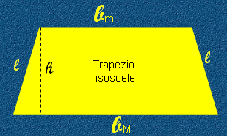
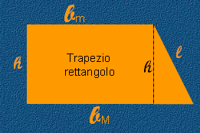
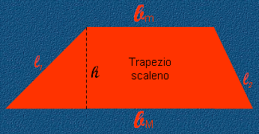
TRAPEZI: perimetro
b_{m}+b_{M}+2l
b_{m}+b_{M}+l+h
b_{m}+b_{M}+l₁+l₂
A cura di Luisa Martin

Slide 32
TRAPEZI: area
(b_{m} + b_{M})x h
A =
2
L’area del TRAPEZIO è uguale alla metà dell’area di un parallelogramma che ha per base la somma della base minore e della base maggiore del trapezio, e per altezza l’altezza del trapezio
A cura di Luisa Martin

